Slide 1
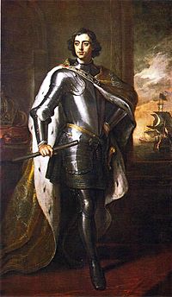
Петр I

Slide 2
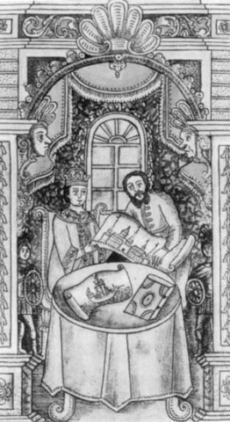
Никита Зотов обучает Петра

Slide 3
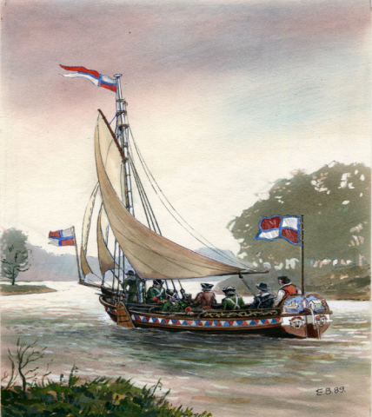
Ботик Петра

Slide 4
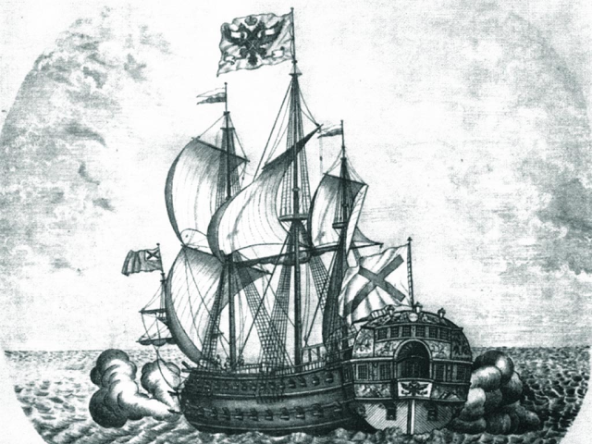
Полтава

Slide 5
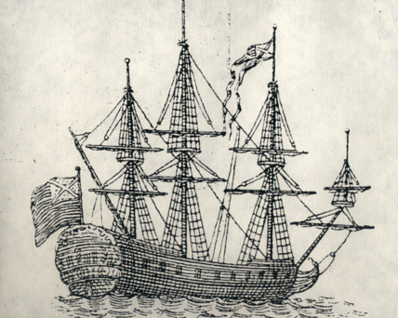
Фрегат «Штандарт»

Slide 6
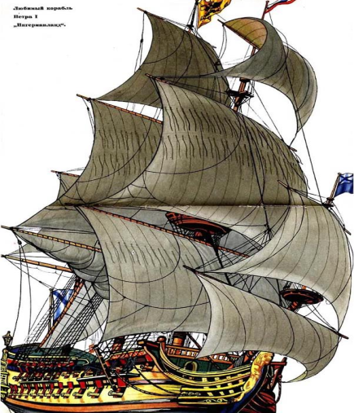
Любимый корабль Петра I

Slide 7
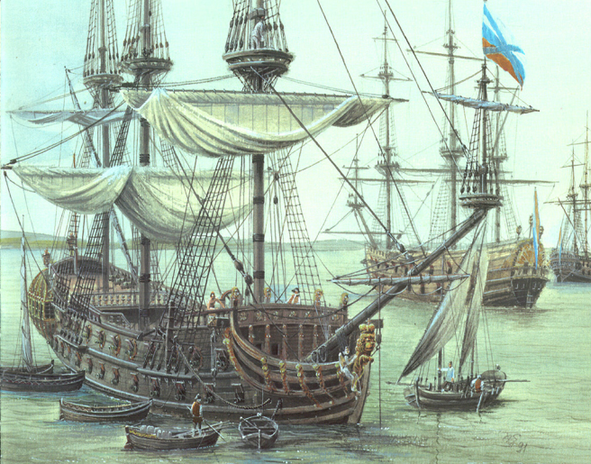
Гото Предестинация

